Slide 1
4.4 ΜΕΤΑΔΟΣΗ ΤΩΝ ΠΙΕΣΕΩΝ ΣΤΑ ΡΕΥΣΤΑ
Notes:
4.4 ΑΡΧΗ ΤΟΥ ΠΑΣΚΑΛ

Slide 2

η πίεση στο
εσωτερικό
ενός
ακίνητου
υγρού
η
Αρχή
του Pascal
πόση είναι;

Slide 3
το σημείο Γ “αισθάνεται”
την πίεση λόγω του βάρους
μιας υπερκείμενης κυλινδρικής στήλης νερού
και την ΕΞΩΤΕΡΙΚΗ πίεση που υπάρχει στην ελεύθερη επιφάνεια
Η λόγω του βάρους του νερού πίεση είναι ίση με το γινόμενο «πυκνότητα x επιτάχυνση βαρύτητας x βάθος» ρgh
ναι αλλά η εξωτερική πίεση
δεν σβήνει καθώς πηγαίνουμε όλο και πιο βαθιά ;
και χαρακτηρίζεται υδροστατική
Ρ_{εξ}
εφόσον πάνω από την ελεύθερη επιφάνεια υπάρχει αέρας, η εξωτερική πίεση είναι η ατμοσφαιρική πίεση
h
Ρ_{Γ} = Ρ_{εξ} + ρgh
Γ
η πίεση στο σημείο Γ
θα είναι το άθροισμά τους

Slide 4
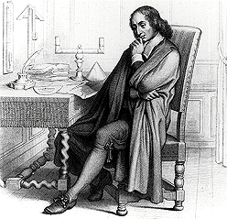
ΟΧΙ
ΟΧΙ είπε ο Pascal
«η ΕΞΩΤΕΡΙΚΗ ΠΙΕΣΗ που υπάρχει στην επιφάνεια ενός υγρού ΜΕΤΑΦΕΡΕΤΑΙ ΑΝΑΛΛΟΙΩΤΗ ΣΕ ΟΛΗ ΤΗΝ ΕΚΤΑΣΗ ΤΟΥ ΥΓΡΟΥ»
Παράξενο . Ένα σημείο στη θάλασσα
της Σαντορίνης θα «αισθανθεί»
μια μεταβολή
της ατμοσφαιρικής πίεσης
με τον ίδιο τρόπο είτε βρίσκεται
σε βάθος 4 μέτρων
είτε σε βάθος 300 μέτρων ;
Βέβαια η ολική πίεση
στα 300 μέτρα θα είναι
μεγαλύτερη λόγω της μεγαλύτερης υδροστατικής
Έτσι υποστηρίζουν οι φυσικοί και αυτό το λένε Αρχή του Pascal

Slide 5
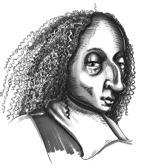
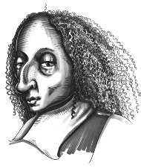
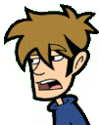
Ισχύει και το αντίστροφο . ΕΦΟΣΟΝ ΟΙ ΠΙΕΣΕΙΣ ΣΤΟ ΙΔΙΟ ΒΑΘΟΣ ΕΙΝΑΙ ΙΣΕΣ ΤΟ ΥΓΡΟ ΕΙΝΑΙ ΑΚΙΝΗΤΟ
ΜΟΝΟ εφόσον το νερό είναι ακίνητο
καθώς βυθιζόμαστε όλο και πιο βαθιά
η πίεση αυξάνεται ΕΠΕΙΔΗ ΥΠΑΡΧΕΙ ΒΑΡΥΤΗΤΑ
στο ίδιο βάθος οι πιέσεις είναι
ΠΑΝΤΑ ίσες
και αν δεν υπήρχε βαρύτητα η πίεση θα ήταν σε κάθε βάθος
ίση με την εξωτερική

Slide 6
4.4 ΑΡΧΗ ΤΟΥ ΠΑΣΚΑΛ

Slide 7
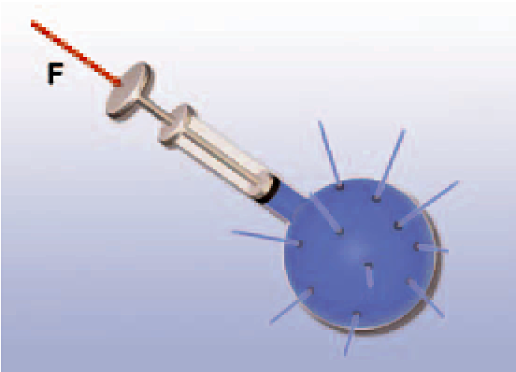
Η σύριγγα του Πασκάλ
Αν με το έμβολο που κλείνει ερμητικά τη φιάλη πιέσουμε την επιφάνεια του υγρού, παρατηρούμε ότι το υγρό εκτοξεύεται με την ίδια ταχύτητα από όλες τις τρύπες. Το φαινόμενο αυτό αποτελεί μια ένδειξη ότι η πίεση που ασκήσαμε στο υγρό μεταδόθηκε σε όλα τα σημεία του αναλλοίωτη.

Slide 8
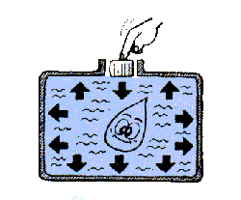
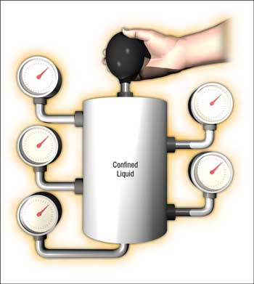
Η Αρχή του Πασκάλ
Μέσα σε υγρό, το οποίο βρίσκεται σε ηρεμία και δεν μπορεί να συμπιεστεί, κάθε μεταβολή της πίεσης που ασκείται σ' αυτό διαδίδεται σε ολόκληρη τη μάζα του προς κάθε κατεύθυνση.
Προφανές λοιπόν είναι ότι η πίεση αυτή, που προέρχεται από εξωτερικές δυνάμεις π.χ. ατμοσφαιρική πίεση ή, πίεση από πεπιεσμένο αέρα ή, πίεση που ασκεί ένα έμβολο στην επιφάνεια ενός υγρού, είναι τελείως ανεξάρτητη των δυνάμεων της γήινης βαρύτητας. Αυτό σε αντιδιαστολή με την υδροστατική πίεση που εξαρτάται από την βαρύτητα.

Slide 9
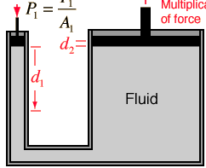
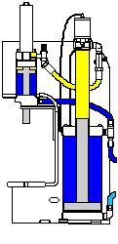
F₂
Η πίεση στο σημείο Γ είναι ίση με την πίεση στο σημείο Δ
F₁
Γ
Δ
Αυτό όμως οδηγεί στο συμπέρασμα ότι η πιεστική δύναμη στο μεγάλο έμβολο
υγρό
θα είναι μεγαλύτερη από την αντίστοιχη δύναμη στο μικρό έμβολο
p_{Γ} = p_{Δ}
Αν φτιάξουμε δηλαδή μια τέτοια διάταξη θα μπορούμε να ασκούμε μια δύναμη στο μικρό έμβολο και στο μεγάλο έμβολο να «εμφανίζεται» μια δύναμη πολύ μεγαλύτερη
άρα
F₁/A₁ = F₂/A₂
Πρόκειται για έναν εκπληκτικό ΠΟΛΛΑΠΛΑΣΙΑΣΤΗ ΔΥΝΑΜΗΣ
το ΥΔΡΑΥΛΙΚΟ ΠΙΕΣΤΗΡΙΟ

Slide 10

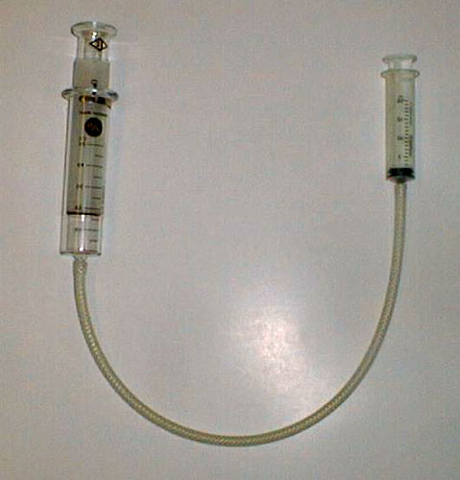
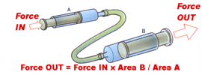

Slide 11
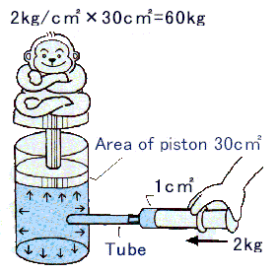
Αν ασκήσουμε δύναμη 20Ν (εμβαδό =1cm²) η πίεση είναι 20Ν/cm². Αυτή η πίεση μεταδίδεται αμετάβλητη στον κύλινδρο. Αφού η επιφάνεια του κυλίνδρου είναι 30 cm² θα ασκηθεί στο μεγάλο έμβολο δύναμη 600Ν.

Slide 12
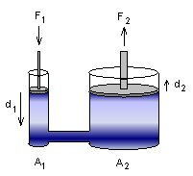
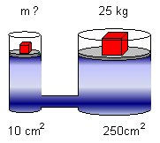

Slide 13
Εφαρμογές της αρχής του Pascal
h₂
h₁
F₂
A₂
F₁
A₁
oil

Slide 14
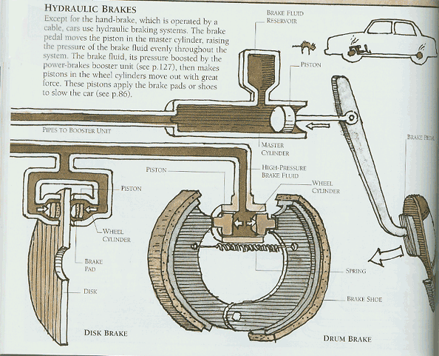

Slide 15
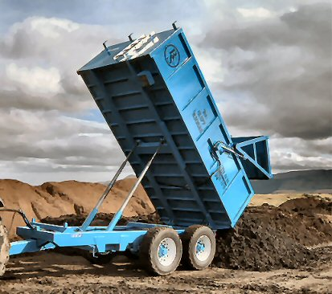
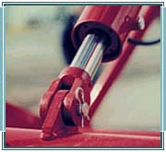
Εφαρμογές της αρχής του Pascal

Slide 16
Εφαρμογές της αρχής του Pascal
Γρύλος για αλλαγή λάστιχου αυτοκινήτου

Slide 17
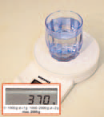
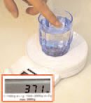
Εφαρμογές της αρχής του Pascal

Slide 18
Εφαρμογές της αρχής του Pascal

Slide 19
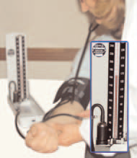
ΜΕΤΡΗΣΗ ΑΡΤΗΡΙΑΚΗΣ ΠΙΕΣΗΣ
Notes:
ΜΕΤΡΗΣΗ ΑΡΤΗΡΙΑΚΗΣ ΠΙΕΣΗΣ

Slide 20
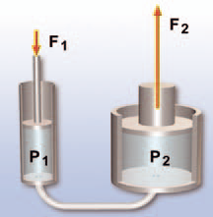
Εφάρμοσε τις γνώσεις σου και γράψε τεκμηριωμένες απαντήσεις για τις ερωτήσεις που ακολουθούν
2 (σελ. 83)
Στη διπλανή εικόνα παριστάνεται μια υδραυλική αντλία η οποία περιέχει λάδι. Στο έμβολο 1 ασκούμε δύναμη F₁. Αν γνωρίζουμε ότι το εμβαδόν του εμβόλου 2 είναι πενταπλάσιο του εμβαδού του εμβόλου 1, να συγκρίνεις τη δύναμη F₂ που ασκεί το έμβολο 2 με την F₁.
Να αιτιολογήσεις την απάντησή σου

Slide 21
Εφάρμοσε τις γνώσεις σου και γράψε τεκμηριωμένες απαντήσεις για τις ερωτήσεις που ακολουθούν
4 (σελ. 83)
Να συγκρίνεις την πίεση του νερού στον πυθμένα ενός στενού σωλήνα ύψους 10 m με την πίεση που επικρατεί σε μια λίμνη σε βάθος 10 m, αν γνωρίζεις ότι ο σωλήνας είναι γεμάτος με νερό από την παραπάνω λίμνη.

Slide 22
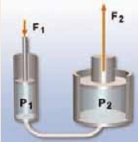
Ασκήσεις
5 (σελ. 86)
Το εμβαδόν του μεγάλου και του μικρού εμβόλου μιας υδραυλικής αντλίας είναι 1500 cm² και 300 cm² αντίστοιχα. Μια μηχανή βάρους 800 Ν βρίσκεται στο μεγάλο έμβολο. Πόση δύναμη πρέπει να ασκηθεί στο μικρό έμβολο, ώστε να ανυψωθεί η μηχανή;

